Slide 1

ACM程序设计
信息安全111班 江林伟
ismdeep@live.com

Slide 2
第一讲
算法入门
(Introduction to Algorithm)

Slide 3
第一部分
算法简介

Slide 4
What is Algorithm ?
在数学和计算机科学之中，算法为一个计算具体步骤，常用于计算、数据处理和自动推理。精确而言，算法是一个表示为有限长列表的有效方法。算法应包含清晰定义的指令用于计算函数。

Slide 5
思考题：农夫的难题
一位农夫要带一只狼、一只羊和一颗白菜过河，如果没有农夫看管，狼就要吃羊，羊要吃白菜，但是船很少，只够农夫带一样东西过河。问农夫该如何解此难题？

Slide 6
算法的特征
有穷性(Finiteness)
确切性(Definiteness)
输入项(Input)
输出项(Output)
可行性(Effectiveness)

Slide 7
算法的复杂度
同一个问题往往可用不同算法解决，不同的算法可能用不同的时间、空间来完成同样的任务，算法分析的目的在于选择合适的算法和改进算法。
算法的分析评价主要从时间复杂度和空间复杂度这两个维度来考虑。

Slide 8
例子（素数判定）
算法一、时间复杂度0(n)
算法二、时间复杂度O(sqrt(n))
算法三、快速随机数素数判定

Slide 9
算法的时间复杂度
算法的时间复杂度是指算法需要消耗的时间资源。
n为问题规模。
常用渐近时间复杂度表示算法复杂度。
大O表示法。
O(1) < O(log n) < O(n) < O(n log n) < O(n^2) < O(n^3) < … < O(n^k) < O(2^n) < O(n!)

Slide 10
算法的空间复杂度
与时间复杂度类似，空间复杂度是指算法在计算机内执行时所需存储空间的度量。记作：S(n)=O(f(n))。

Slide 11
重要性
一般来说，在竞赛中，算法的空间复杂度和时间复杂度同等重要。
虽然在现代计算机发展中，程序的空间复杂度变得没有过去那么重要。
在有些问题中，可以采取以空间换取时间的策略，以达到快速运行程序的目的。

Slide 12
来说说ACM吧

Slide 13
ACM/ICPC：
ACM主办的国际大学生程序设计竞赛 (International Collegiate Programming Contest)，简称ACM / ICPC，自从1977年开始至今已经连续举办35届。其宗旨是提供一个让大学生向IT界展示自己分析问题和解决问题的能力的绝好机会，让下一代IT天才可以接触到其今后工作中将要用到的各种软件。
现在，ACM / ICPC已成为世界各国大学生中最具影响力的国际计算机赛事。（非官方）

Slide 14
ACM .vs. 校程序设计竞赛
ACM竞赛
  团队合作精神
  即时提交，通过所有数据才能得分
  全英文题目，题目考察范围广
校程序设计竞赛
  个人编程能力的比拼
  中文或者英文题目，考察编程基本功

Slide 15
开课目的
  为江理ACM代表队培养后备人才
  提高分析问题和应用计算机编程解决问题的能力
  培养必要的自学能力
  培养学生的协调和沟通能力
  体会学习的快乐

Slide 16
如何入门呢?

Slide 17
ACM题目特点:
由于ACM竞赛题目的输入数据和输出数据一般有多组（不定），并且格式多种多样，所以，如何处理题目的输入输出是对大家的一项最基本的要求。这也是困扰初学者的一大问题。
下面，分类介绍：

Slide 18
先看一个超级简单的题目：
http://acm.hdu.edu.cn/showproblem.php?pid=1089
Sample input:
1 5
10 20
Sample output:
6
30

Slide 19
初学者很常见的一种写法：
#include<stdio.h>
void main()
{
int a,b;
scanf(“%d %d”,&a,&b);
Printf(“%d”,a+b);
}

Slide 20
附:
初学者常见问题

Slide 21
OJ评测原理
Input
1 5
2 6
10 20
111 111
321 123
Output
6
8
30
222
444

Slide 22
授课方式
介绍常用数据结构和算法
举例分析
QQ群:59567505
江木Email:ismdeep@live.com

Slide 23



相关资料

Slide 24
学习方式
练习->总结->练习->总结->……
http://acm.hdu.edu.cn
http://poj.org
http://acm.zju.edu.cn
http://uva.onlinejudge.org
google、baidu

Slide 25
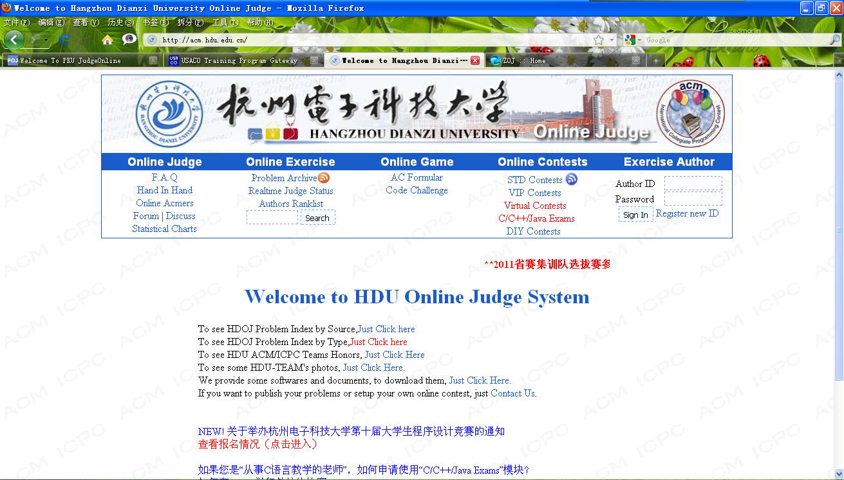
早期水题多，有很多国内分区赛的题
目前国内平台能力最好的一个OJ

Slide 26
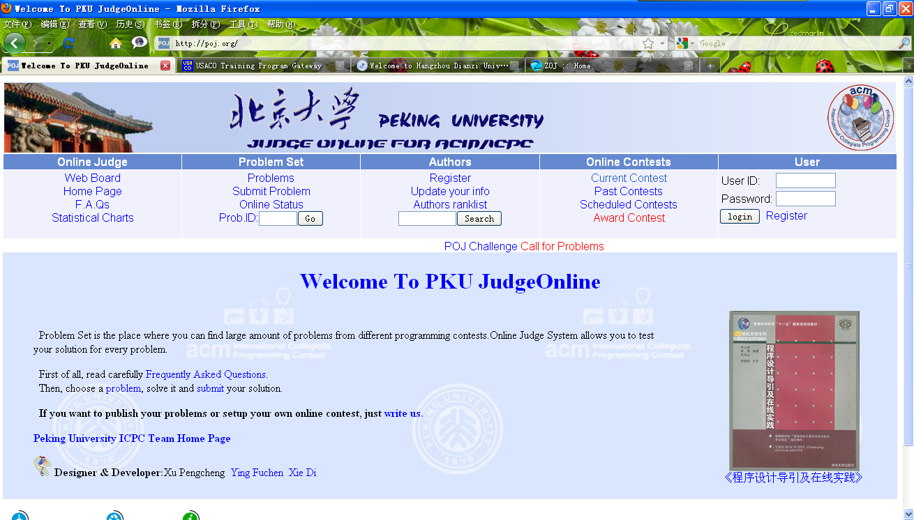
曾经的国内第一OJ，月赛题很BT
目前缺少维护

Slide 27
常见问题：
1、需要什么基础？( C/C++ )
2、英语不好怎么办？(问题不大)
3 、如何加入集训队?
4 、可以退课吗? ( Of course! )

Slide 28
课后任务：
1、熟悉http://acm.hdu.edu.cn
2、熟悉http://www.jxustoj.tk
安装Code::Blocks

Slide 29

Thank
You ~

